Slide 1


Cluster Tecnologico Nazionale Fabbrica Intelligente
Imprese, università, organismi di ricerca, associazioni e enti territoriali: insieme per la crescita del Manifatturiero
Gianluigi Viscardi
Presidente Cluster Fabbrica Intelligente
Sfide e dinamiche di innovazione in Italia:
il Manifatturiero Avanzato
Interclub Rotary
Bergamo 7 Aprile
www.fabbricaintelligente.it
info@fabbricaintelligente.it

Slide 2


Il tessuto imprenditoriale italiano:
I punti critici
  Dimensioni ridotte delle unità produttive
  Non sempre adeguate capacità di investimento e di accesso al Credito
  Necessità di politiche industriali mirate e concrete
  Difficoltà a fare Open Innovation

Slide 3

Le PMI italiane:
I punti critici
Muoversi in maniera autonoma e non coordinata con la rete/filiera di appartenenza
Inadeguato supporto dal sistema della ricerca
Difficoltà ad analizzare l'offerta di tecnologia produttiva ed informatica

Slide 4

Quali le risposte?
1- Cambiamento culturale
2- Nuove tecnologie
3- Open Innovation

Slide 5


1. Cambiamento Culturale
Un nuovo modello di
IMPRENDITORE
IMPRENDITORE ANNI ’50/’60 vs
IMPRENDITORE OGGI

Slide 6
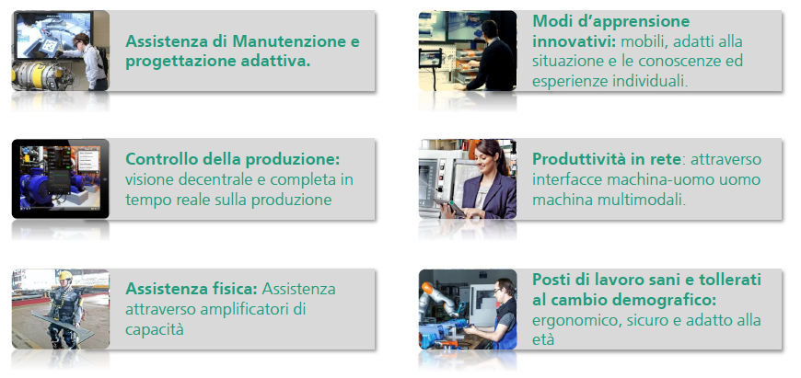
1. Cambiamento Culturale
Il Capitale Intellettuale:
TUTELA
CONDIVISIONE
VALORIZZAZIONE

Slide 7

1. Cambiamento Culturale
La Conoscenza
come Patrimonio:
IL KNOW-HOW È
UN BENE AZIENDALE

Slide 8
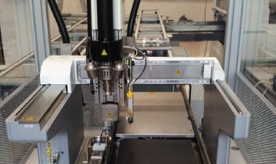
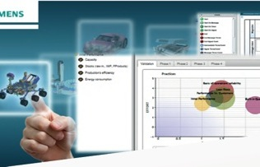
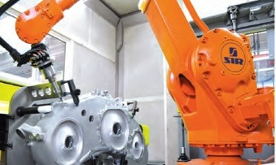
2. Nuove Tecnologie
Le Nuove Tecnologie
come reale supporto
PER SEMPLIFICARE, SNELLIRE, OTTIMIZZARE

Slide 9

2. Nuove Tecnologie
Un Passo alla Volta:
UN PROGETTO, IN COSTANTE EVOLUZIONE

Slide 10

3. Open Innovation
Una rete di Collaborazione:
L’OPEN INNOVATION

Slide 11

3. Open Innovation
Le azioni
Creare del terreno fertile per far crescere il tasso di innovazione
Azione di sensibilizzazione sugli investimenti in ricerca, in specifici settori
Costituire Reti della Conoscenza

Slide 12

L’iniziativa italiana
L’Italia non sta ferma.
Con il CLUSTER FABBRICA INTELLIGENTE
si intende realizzare una
Piattaforma Nazionale sul Manifatturiero Avanzato

Slide 13
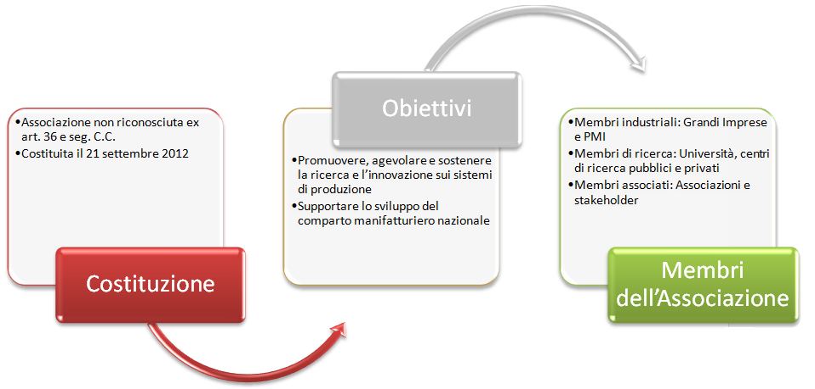
La Fabbrica Intelligente:
di cosa si tratta?

Slide 14
CFI offre qualcosa di concreto:
I progetti
Progetto 1: SUSTAINABLE MANUFACTURING
Il manifatturiero sostenibile punta a tecnologie a impatto ambientale contenuto, dal processo produttivo all’intero ciclo di vita del prodotto.
Progetto 2: ADAPTIVE MANUFACTURING
Il manifatturiero adattivo studia sistemi e dispositivi meccatronici innovativi, garantendo la riconfigurazione rapida gli impianti produttivi
Progetto 3: SMART MANUFACTURING 2020
Il manifatturiero intelligente 2020 sfrutta le tecnologie digitali per la prototipazione virtuale, la manutenzione preventiva
Progetto 4: HIGH PERFORMANCE
MANUFACTURING
Il progetti di Manifattura ad Alte prestazioni sviluppa macchine e sistemi di produzione
efficienti e competitivi

Slide 15

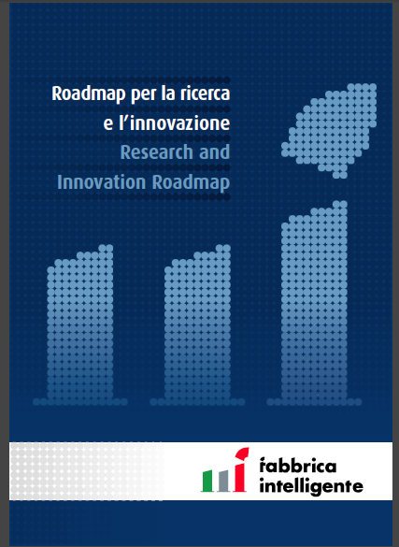
CFI offre qualcosa di concreto:
La Roadmap
Per definire le priorità per la ricerca e l’innovazione del manifatturiero italiano, quale strumento per la competitività del settore
Per posizionare le attività di ricerca e innovazione del cluster rispetto ad altre iniziative a livello europeo e regionale
Per far condividere con ministeri e e istituzioni internazionali gli obiettivi di ricerca e innovazione del Cluster

Slide 16

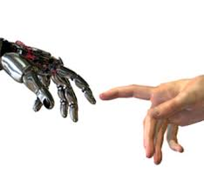
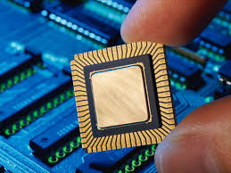
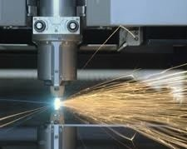
Le linee di intervento
LI1: Sistemi per la produzione personalizzata
LI2: Strategie, metodi e strumenti per la sostenibilità industriale
LI3: Sistemi per la valorizzazione delle persone nelle fabbriche
LI4: Sistemi di produzione ad alta efficienza
LI5: Processi produttivi innovativi
LI6: Sistemi di produzione evolutivi e adattativi
LI7: Strategie e management per i sistemi produttivi di prossima generazione

Slide 17

CFI: il Valore Aggiunto
Sinergia tra competenze complementari
Condivisione infrastrutture di ricerca
Condivisione di Know-How con i
principali interlocutori internazionali
Internazionalizzazione del manifatturiero
italiano
Partnership tecnologiche
Supporto per partecipare a bandi di
ricerca regionali
Protagonisti nel proporre proprie idee
Dialogo con le istituzioni

Slide 18
Grazie per l’attenzione!

